Slide 1
المملكة العربية السعودية
الساكب
دبلوم دعم فني
Mamdou.7@hotmail.com

Slide 2
اليوم كاتب لكم موضع مهم خاص من يصممون الشروحات .
شرح الموضوع
عند شرحك لموضوك على PowerPoint
وتبغى لا احد يستطيع التعديل عليه

Slide 3
أول شيء اكتب شرحك أو درسك على PowerPoint
عند الانتهاء من الشرح اضغط على زر F12
تفتح صفحة حفظ باسم
اختر موقع الحفظ
اختر اسم الملف
اختر نوع ملف الحفظ (حفظ بنوع)

Slide 4
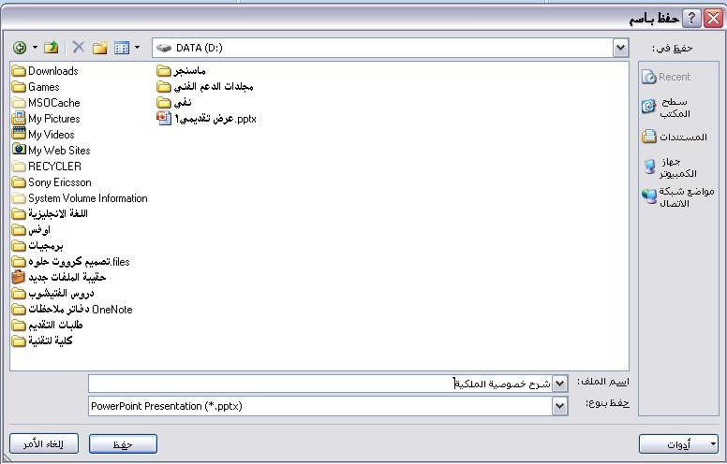
اختر نوع ملف الحفظ (حفظ بنوع)

Slide 5
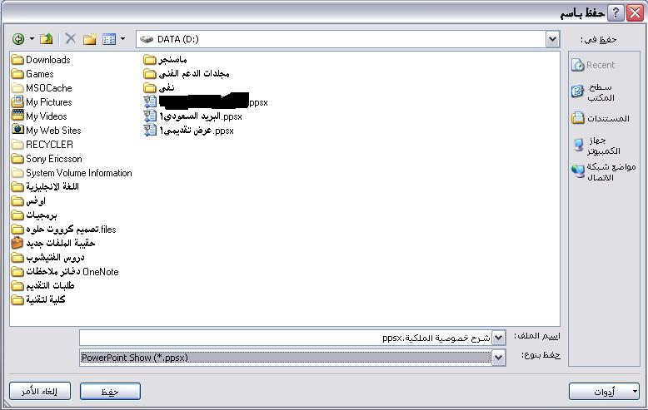
اختر نوع ملف الحفظ (حفظ بنوع)
اختر
PowerPoint(*.ppsx)

Slide 6
وتستطيع تعديلها
إن يكون نفس الكمبيوتر الي كتبتها فيه
تفتح
Microsoft Office PowerPoint
من ابدأ
واضغط على ctrl+o
وحدد المجلد الموجود فيه
مجلدك المراد فتحه

